Slide 1

AI应用基础（48课时版）
◆ 重庆两江智造集团 · 设备智能运维中心
数据清洗与质量评估（下）：优化与评价
第7周 · 第2次课（2课时 · 80分钟）
双创中心302实训室 · 理实一体 · 配套：分层工单+starter · 本课主用：Jupyter（全程实训）+ PyCharm CE（starter编码）+ Git/GitHub（每周提交）
重庆现代制造职业学院 智能控制学院 · 工业互联网应用专业
Notes:
开场30秒：《数据清洗与质量评估（下）：优化与评价》，80分钟=2课时×40分钟。课前已发工单+微课知识卡。

Slide 2
安全与合规警示（操作前必读）
1. 上机前确认本工位电源开关与急停位置，确认设备处于安全状态。
2. 涉及接线的操作一律先断电、后验电、再作业，禁止带电插拔。
3. 身体任何部位不进入设备运动/散热区域，长发束起，不佩戴悬垂饰物。
4. 调试程序前先静态检查、再低速小样本试运行，确认无异常后放大规模。
5. 任何不确定或异常情况，立即停止操作并报告指导教师，不擅自处置。
以上任一条违反，本次任务按课程标准「安全规范一票否决」条款记 0 分并中止实训。

Slide 3
课前资讯回顾（六步之“资讯·计划”）
预习快问：
课中查①：'KeyError列名错'这个报错怎么排查？
课前检查：
课中查②：优秀线预测缺失（进阶）你打算怎么冲？
两江智造集团 · AI应用基础48课时版
3 / 18
Notes:
课前测：点2人说答案，只追问为什么。

Slide 4
任务情境（集团项目案例）
◆ 重庆两江智造集团 · 设备智能运维中心
扩展班第一课，老周把三箱'历史遗留'数据砸在你工位：'三个月泵站日志，缺的缺、错的错，还有135℃的神仙记录。模型再好也怕脏数据——先学会把数据洗干净，再谈AI。'工单M1-1a：清洗出一份可信的数据质量报告。
两江智造集团 · AI应用基础48课时版
4 / 18
Notes:
情境说书30秒：扩展班第一课，老周把三箱'历史遗留'数据砸在你工位：'三个月泵站日志，缺的缺、错的错，还有135℃的神仙记录。模型再好也…
抛问：'如果是你，第一步干什么？'

Slide 5
1
数据清洗与质量评估（下）：优化与评价（实施要点）
· 错误速查复盘
· 优化冲刺（B/A层）
· 三层质检互查
· 当堂评分与反馈
· 下次课预告+微课
两江智造集团 · AI应用基础48课时版
5 / 18
Notes:
步骤清单与工单一一对应。

Slide 6
本课重难点地图 · 老师划重点（动手前必看）
动手前先看这页：重点要会什么、难点会卡在哪、哪里最容易错、学没学会怎么自测。
重点 · 必会必考（本课知识点全景）
难点 · 易卡壳（下一页逐个击破）
◆ B01 数据质量三清单｜脏数据体检表：缺失/异常/重复三类逐项过一遍
◆ B02 缺失处理四策略｜删行/前向填充/均值/插值——四种补洞手艺各有代价
◆ B03 异常识别两把尺｜3σ看正态尾巴、IQR箱线图对偏态稳健
◆ B04 Pandas链式操作｜方法连点成流水线：isna().sum()→fillna()→dr…
◆ B05 质量评分口径｜完整率×准确率×一致率加权打分——质量数字化
◆ B06 清洗留痕｜每步处理前后行数与分布对比——证据链思维
▲ 误区：只查缺失不查重复——重复样本让验证虚高
▲ 误区：一律fillna(0)——零值混进均值把分布拉歪
▲ 误区：两把尺混用不看分布——先画直方图再选
高频易错 · 动手前先记住
✗ KeyError列名错 → df.columns先查看并strip
✗ 清洗后行数骤减 → 指定subset为关键列
✗ 报告数字对不上 → 固定缺失-异常-重复顺序并留痕
达标自问 · 学没学会，问自己这四句（当堂评分同口径）
① 及格线我能过吗——缺失处理率≥95%
② 优秀线我够吗——预测缺失（进阶）
③ 技能点我能独立做出来吗——能用Pandas完成缺失/异常/重复三类处理；能输出结构化质量报告（三清单+评分）
④ 报错了先查「常见错误速查」页再举手——错误信息逐字读一遍，八成自己能修
素材来源：同周《第1次课-数据清洗与质量评估（上）》知识卡与避坑清单（逐字摘录）
两江智造集团 · AI应用基础48课时版
6 / 18

Slide 7
难点逐个击破 · 零基础照做就能会
每个难点四步走：先看「为什么容易栽」对号入座 → 记住「一招破解」→ 照「动手验证」做一遍 → 做不出回知识详解页。
难点1：B01 数据质量三清单
为什么容易栽
一招破解（记住这句）
动手验证（照做一遍）
误区：只查缺失不查重复——重复样本让验证虚高
脏数据体检表：缺失/异常/重复三类逐项过一遍
传感器断线丢点、PLC毛刺、重复上报的排查入口 df.isna().sum() + df.duplicated().sum() 两行摸底
难点2：B02 缺失处理四策略
为什么容易栽
一招破解（记住这句）
动手验证（照做一遍）
误区：一律fillna(0)——零值混进均值把分布拉歪
删行/前向填充/均值/插值——四种补洞手艺各有代价
温度断点用前向填充、孤立坏点才删行 df['temp'].interpolate() 时序插值最合理
难点3：B03 异常识别两把尺
为什么容易栽
一招破解（记住这句）
动手验证（照做一遍）
误区：两把尺混用不看分布——先画直方图再选
3σ看正态尾巴、IQR箱线图对偏态稳健
振动尖峰、电流突变是否算异常的判据选择 IQR上界=Q3+1.5×IQR，逐列扫描标记
两江智造集团 · AI应用基础48课时版
7 / 18

Slide 8
承上启下 · 动手前避坑清单
本讲是动手冲刺课：先把上周完整讲解里的高频翻车点过一遍，再开工——每条都是历届学生真实踩过的坑。
✗ KeyError列名错
✗ 清洗后行数骤减
原因：列名大小写或空格不符
✔ 解决：df.columns先查看并strip
原因：dropna默认any整行删
✔ 解决：指定subset为关键列
✗ 报告数字对不上
原因：处理顺序不同口径漂移
✔ 解决：固定缺失-异常-重复顺序并留痕
素材来源：同周《第1次课-数据清洗与质量评估（上）》知识卡与避坑清单（逐字摘录）
两江智造集团 · AI应用基础48课时版
8 / 18

Slide 9
实施任务：工单M1-1a《数据清洗与质量评估（下）：优化与评价》
实施步骤
1. 错误速查复盘
2. 优化冲刺（B/A层）
3. 三层质检互查
4. 当堂评分与反馈
5. 下次课预告+微课
及格标准（D）
缺失处理率≥95%
优秀标准（B+）
预测缺失（进阶）
两江智造集团 · AI应用基础48课时版
9 / 18
Notes:
工单发布：'设备智能运维中心工单M1-1a'——及格线缺失处理率≥95%。

Slide 10
工单完成效果图 · 先看终点（本课目标预览）
① 本次真跑实测输出（逐字取自 output/report.txt）
实测达成档位: 优(A) ｜ 代码规范率 93.65%（工单把≥70%钉在 D 档）｜ temp 缺失 0 格 ｜ 缺失处理率 100.00% ｜ 三清单 3 张 ｜ 质量分 99.07 ｜ 预测填充 MAE 0.6749 < 均值 2.6774（优于）
及格(D) 规范率门槛≥70% [达标] ｜ 功能OK ｜ 温度列缺失率降为0且行数不变；代码规范率≥70% ｜ 实测 temp 缺失 27 → 0 格；行数 300 → 300（缺失阶段零删行）
良好(C) 规范率不另设线（工单仅 D 档设线，实测 93.65%） [达标] ｜ 功能OK ｜ 缺失处理率≥95%+三清单齐全 ｜ 实测 处理率 100.00%（线 95%）；三清单 4/4/8 项
优秀(B) 规范率不另设线（工单仅 D 档设线，实测 93.65%） [达标] ｜ 功能OK ｜ 评分≥85且理由完整；决策记录完整 ｜ 实测 质量分 99.07（线 85）；逐列理由 4 条；决策记录 243 字
优(A) 规范率不另设线（工单仅 D 档设线，实测 93.65%） [达标] ｜ 功能OK ｜ 预测填充优于均值且论证清楚 ｜ 实测 预测 MAE 0.6749℃ < 均值 2.6774℃（优于）；论证段 287 字
人工答辩项（程序不判、不许自称达标）：口头答辩：逐列缺失机制判断与填充策略是否讲得清（企业元师傅签认）；论证说服力：A 档'预测优于均值'的机理解释（程序只判段落存在+字数达标）；工单末页学习反思单三问（计入过程分 10%）
D 层 [达成] 温度列缺失率降为0且行数不变 + 代码规范率≥70% ｜ temp 缺失率 9.00% → 0.00%；行数 300 → 300（缺失阶段零删行）
｜ 代码规范率 93.65%（pycodestyle（PEP8 官方参考实现），14 个文件 / 1669 行 /
② 关键自检点（对照工单逐项核对）
□ 代码从头跑到尾不报错 □ 指标与工单及格线逐项对齐 □ 随机种子已固定（可复现）
③ 提交与达标（过程性证据）
达标线 D≥60 / C≥70 / B≥80 / A≥90 ｜ 提交 学号_姓名_工单号 + 运行截图 + 决策记录 + Git≥1次commit
两江智造集团 · AI应用基础48课时版
10 / 18

Slide 11
本工单的工程化项目 · 第三种代码形态
① 项目位置与一键运行
工程化项目/m11a_data_quality/
python run.py # 输出 output/report.txt + result.json
python -m pytest -q # 全量测试应全绿
② 目录结构（23 个文件）
config/rules.yaml 规则外置：改配置不改代码
src/data_quality48/ config · core · io_utils · report · pipeline
tests/ 正常 / 边界 / 异常三档
③ 国标与 TOGAF 落地
GB/T 9385 需求规格 / 15532 测试 / 8567 文档 / 8566 过程组
TOGAF 四域：业务 · 数据 · 应用 · 技术架构
docs/07 ADR-001 架构决策记录
两江智造集团 · AI应用基础48课时版
11 / 18

Slide 12
实测验收 · m11a_data_quality
实测达成档位
优(A)
代码规范率 93.65%（工单把≥70%钉在 D 档）
temp 缺失 0 格
缺失处理率 100.00%
三清单 3 张
质量分 99.07
档位 | 工单验收标准（原文） | 本次实测判定 | 判定
及格(D) | 实测 temp 缺失 27 → 0 格；行数 300 → 300（缺失阶段零删行） | 规范率门槛≥70% [达标] ｜ 功能OK ｜ 温度列缺失率降为0且行数不变；代码规范率≥70% | ✓ 达标
良好(C) | 实测 处理率 100.00%（线 95%）；三清单 4/4/8 项 | 规范率不另设线（工单仅 D 档设线，实测 93.65%） [达标] ｜ 功能OK ｜ 缺失处理率≥95%+三清单齐全 | ✓ 达标
优秀(B) | 实测 质量分 99.07（线 85）；逐列理由 4 条；决策记录 243 字 | 规范率不另设线（工单仅 D 档设线，实测 93.65%） [达标] ｜ 功能OK ｜ 评分≥85且理由完整；决策记录完整 | ✓ 达标
优(A) | 实测 预测 MAE 0.6749℃ < 均值 2.6774℃（优于）；论证段 287 字 | 规范率不另设线（工单仅 D 档设线，实测 93.65%） [达标] ｜ 功能OK ｜ 预测填充优于均值且论证清楚 | ✓ 达标
人工答辩项 0 条：四档门槛均由代码实测判定
档位是算出来的：判定值由 run.py 本次真跑产生；工单未给数字的门槛在报告里标注为「兜底口径·非工单数字」。
实测值共 6 项，本页只列前 5 项，其余见下页 report.txt 截图。
两江智造集团 · AI应用基础48课时版
12 / 18

Slide 13
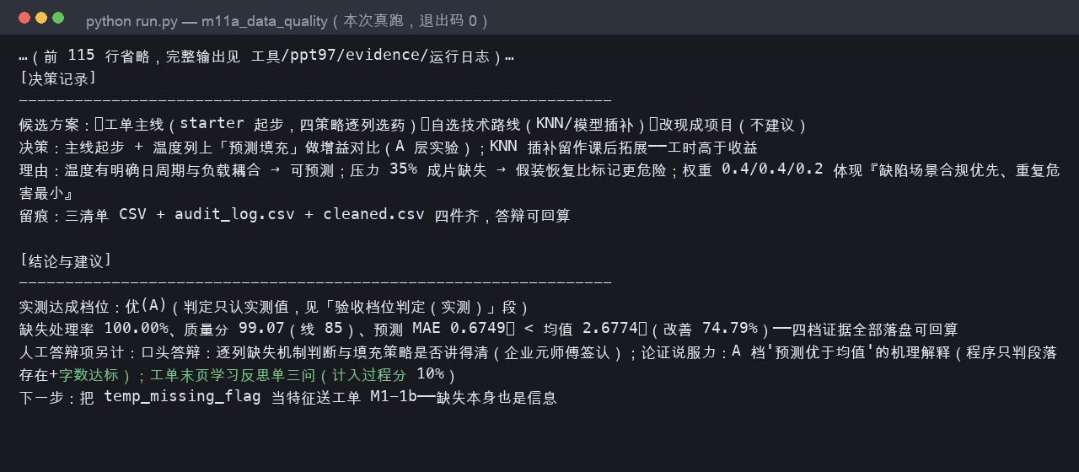
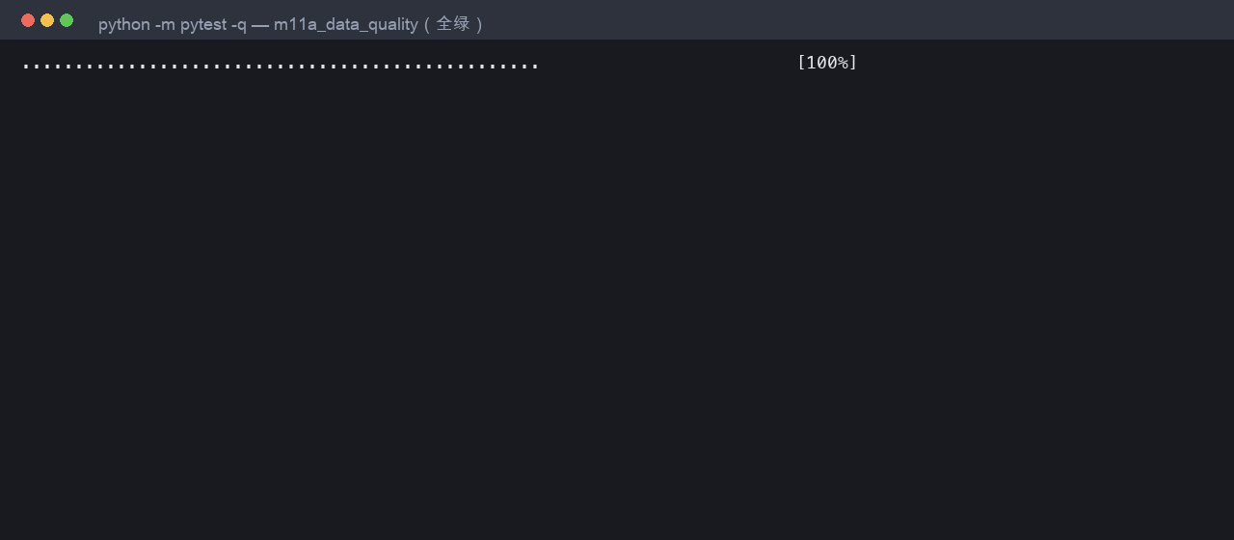
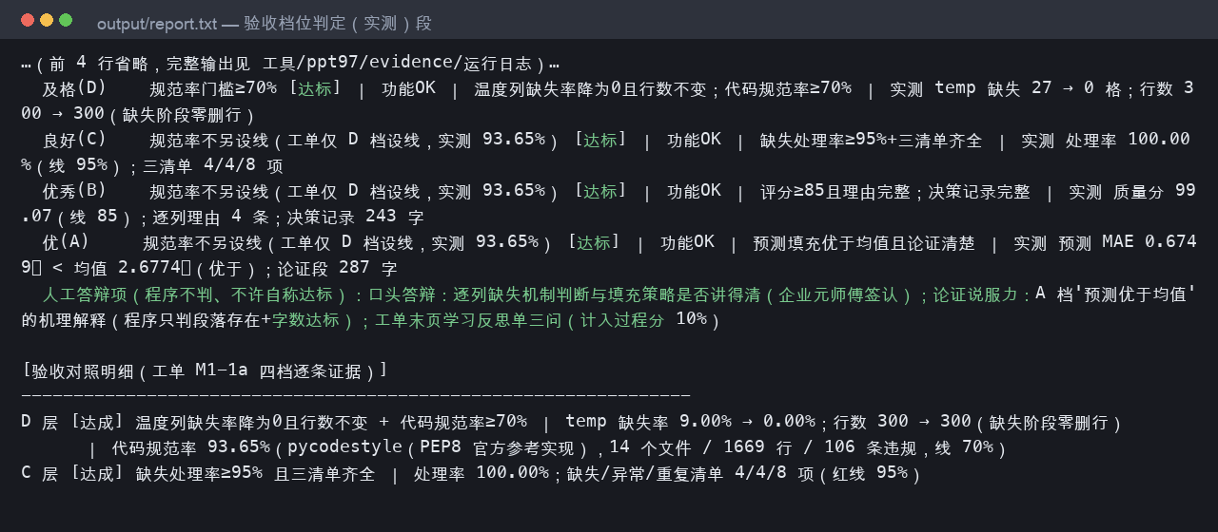
实跑截图证据 · m11a_data_quality
① run.py 实跑终端输出（逐字捕获）
② pytest 全绿终端输出（逐字捕获）
③ report.txt「验收档位判定（实测）」段
④ 采集口径（可复现）
项目：05-AI应用基础48课时版/工程化项目/m11a_data_quality/
命令：/opt/anaconda3/bin/python run.py ｜ /opt/anaconda3/bin/python -m pytest -q
采集：工具/ppt97/capture97.py（2026-10-28 10:47 真跑逐字捕获输出）
渲染：工具/ppt97/terminal_png.py（终端截图，不改写任何数字）
退出码：run=0 ｜ pytest=0
档位判定取自 output/report.txt「验收档位判定（实测）」段
截图内容逐字取自 工具/ppt97/evidence/m11a_data_quality/（capture97.py 真跑捕获，未改写数字）
两江智造集团 · AI应用基础48课时版
13 / 18

Slide 14
工单完成效果图 · 完成后长这样（真实运行 · 参考实现） · 课末对照
① 参考实现真实运行输出（本工单完成态）
=== 工单 M1-1a 数据清洗与质量评估 · 完成态 ===
原始数据: 300 行 (缺测 14 / 超限 6 / 负值 5)
解A 纯Python循环 : 清洗后 275 行 质量分 1.000
解B Pandas掩码链 : 清洗后 275 行 质量分 1.000
双解互验: 行数一致=True 口径一致=True
剔除合计 25 行（缺测+负值+超限），保留率 91.7%
结论: 两解同口径同结果 → 清洗规则已冻结；清洗留痕（前后行数与分布）即过程性证据。
② 关键自检点（对照工单逐项核对）
□ 代码从头跑到尾不报错 □ 指标与工单及格线逐项对齐 □ 随机种子已固定（可复现）
③ 提交与达标（过程性证据）
达标线 D≥60 / C≥70 / B≥80 / A≥90 ｜ 提交 学号_姓名_工单号 + 运行截图 + 决策记录 + Git≥1次commit
两江智造集团 · AI应用基础48课时版
14 / 18
Notes:
工单发布：'设备智能运维中心工单M1-1a'——及格线缺失处理率≥95%。

Slide 15
THANKS
感谢聆听 · 动手实践出真知
以生为本 | 做中学 · 学中做
两江智造集团 · AI应用基础48课时版
15 / 18
Notes:
教材衔接：教材：《人工智能应用基础项目式教程》（程显毅 陈凤妹 王岩 编著，978-7-111-77382-5）— 项目2 人工智能编程语言Python | 预习知识点：Pandas读写与缺失值处理；3σ/IQR异常识别 | 课中检查知识点：能输出结构化质量报告；能说出IQR比3σ稳健的原因

Slide 16
下次课预告（第10周）
主题: 能从振动序列构造≥10个特征——应用：见工单st
预习快问: 课中查①：'KeyError列名错'这个报错怎么排查？
课前完成：导学单 + 预习自测 + starter环境自检
带着问题来上课——Predict先于Run
Notes:
下次课预告：布置微课与导学单。

Slide 17
本任务六步法导航
六步法：资讯 → 计划 → 决策 → 实施 → 检查 → 评估
本讲对应工单：《AI应用基础48课时版》分层任务工单
课堂产出：工单第六节实施记录须当堂填写，含操作前安全打勾与学生本人签字。
课后交付：班组长／操作员／教师三方联签后交回，缺签视为未交付。

Slide 18
本讲与岗位任务单的衔接
本讲在工作过程系统化课程中承担的任务环节：任务实施
考核对齐：过程性成绩取自本讲工单第六节各模块得分合计（满分 100）。
达标线：综合成绩≥60 分，且无安全红线一票否决记录
无效工单判定：未打安全勾、无本人签字、无三方联签。

